Slide 1

Porovnání provozu vznětového motoru při spalování motorové nafty a rostlinného oleje
Vysoká škola technická a ekonomická v Českých Budějovicích
Ústav technicko-technologický
Autor bakalářské práce: Tomáš Láf
Vedoucí bakalářské práce: doc. Ing. Jiří Míka, CSc.
Oponent bakalářské práce: doc. Ing. Ladislav Kysela, CSc.
České Budějovice, červen 2016

Slide 2
Cíl bakalářské práce
Porovnat provoz vznětového motoru při spalování motorové nafty a řepkového oleje.
Výzkumné problémy:
  Porovnání výkonu motoru při spalování motorové nafty a rostlinného oleje.
  Porovnání spotřeby paliva při měření výkonu motoru.
  Porovnání emisních hodnot použitých paliv.

Slide 3
Obsah bakalářské práce
Teoretická část
  Měřený motor
  Motorová nafta
  Řepkový olej
  Výkonová a emisní zkouška
Aplikační část
  Úprava palivového systému
  Měření výkonu a emisních hodnot
  Vyhodnocení naměřených dat

Slide 4
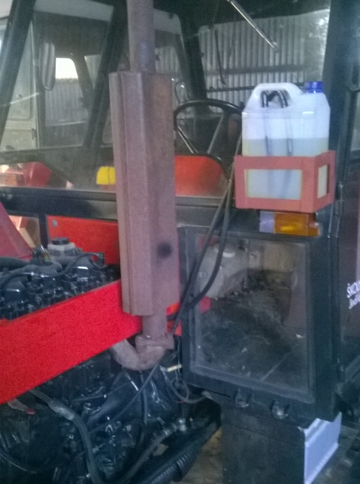
Aplikační část
  Výroba přídavné nádrže a úprava palivového systému.

Slide 5
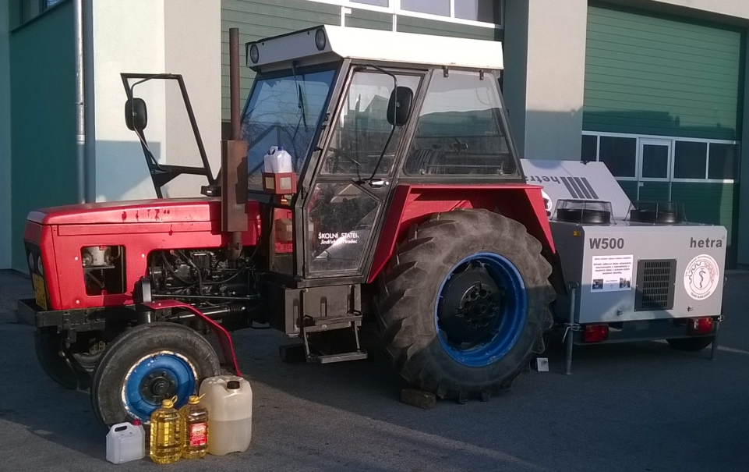
Aplikační část
Měření výkonu motoru.
Hetra W 500
  500 kW
  2500 ot./min.
  6 600 Nm

Slide 6
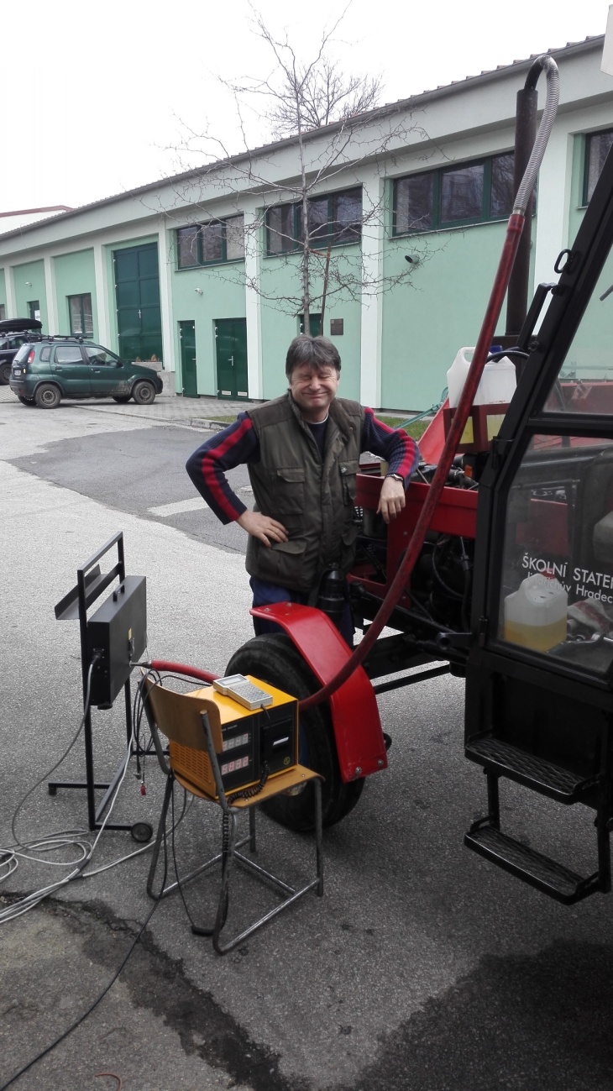

Aplikační část
Měření emisí (kouřivosti)
PALTEST JT 480
  Kouřoměr
  Opacitní převodník
  Terminál
  Odběrová sonda

Slide 7
Aplikační část
Porovnání naměřených hodnot výkonové zkoušky a spotřeby paliv:
Motorová nafta:
  Průměrný výkon měření: 37,6 kW.
  Průměrná spotřeba: 403 ml
  Má o11,9 % lepší výkon než řepkový olej.
Řepkový olej:
  Průměrný výkon měření: 33,1 kW.
  Průměrná spotřeba: 443 ml
  Je cenově o 9,5 % výhodnější, i při vyšší spotřebě.

Slide 8
Aplikační část
Porovnání naměřených emisních hodnot:
  Pro vyhovující měření musí být průměrná kouřivost 3 m⁻¹.
Motorová nafta:
  Vyhodnocení: Nevyhovující
  Průměrná kouřivost: 1,28 m⁻¹
Řepkový olej:
  Vyhodnocení: Nevyhovující
  Průměrná kouřivost: 9,40 m⁻¹
  7krát převyšuje motorovou naftu

Slide 9
Závěr
Cíl práce byl splněn.
Výzkumné problémy byli podloženy údaji z měření.
Rostlinný olej má i jiné výhody (není jedovatý, biologicky odbouratelný, úspora na dopravě…)

Slide 10
Děkuji za pozornost

